Slide 1
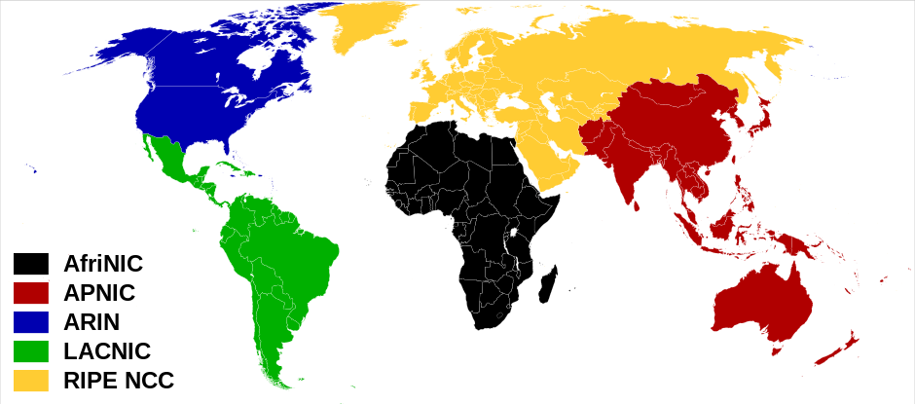
Registre Internet Régionaux (R.I.R.)

Slide 2
La coexistence des protocoles IPv4 et IPv6
L'espace d'adressage de la classe C était réservé aux
réseaux de petite taille
comportant
254 hôtes
au maximum.

Slide 3
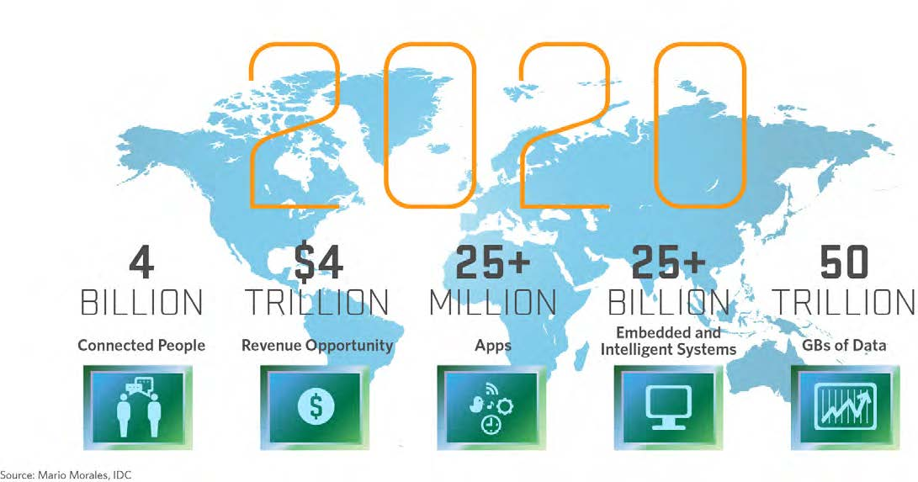
Prévision de connection

Slide 4

Exemple : Usine connectée

Slide 5
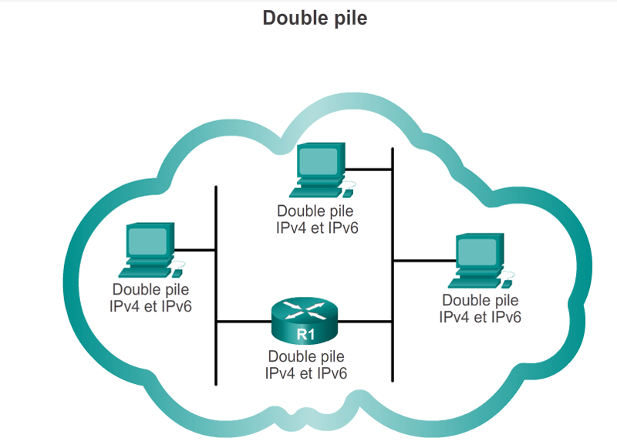
Les techniques de migration IPV4 vers IPv6.

Slide 6
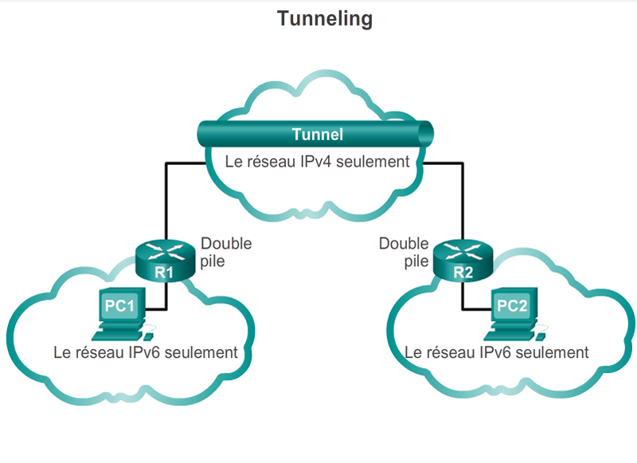
Les techniques de migration IPV4 vers IPv6.

Slide 7
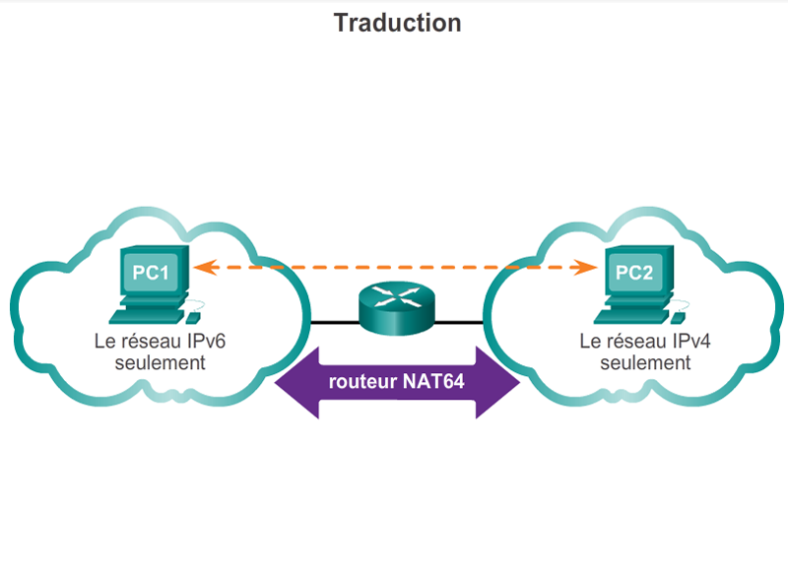
Les techniques de migration IPV4 vers IPv6.

Slide 8
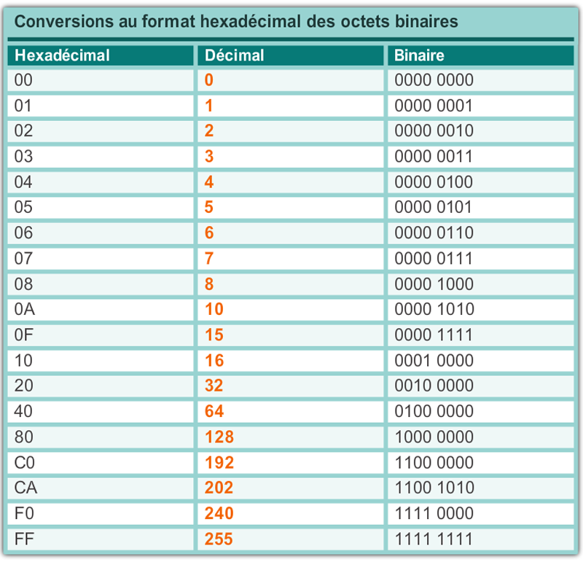

Slide 9
Les adresses IPv6
ont une longueur de 128 bits
et sont notées
sous forme de
chaînes de valeurs hexadécimales.

Slide 10
Pour faire référence aux 8 bits d'une adresse IPv4, nous utilisons le terme « octet ».
Pour les adresses IPv6, « hextet » est le terme non officiel utilisé pour désigner un segment de 16 bits ou de quatre valeurs hexadécimales.

Slide 11
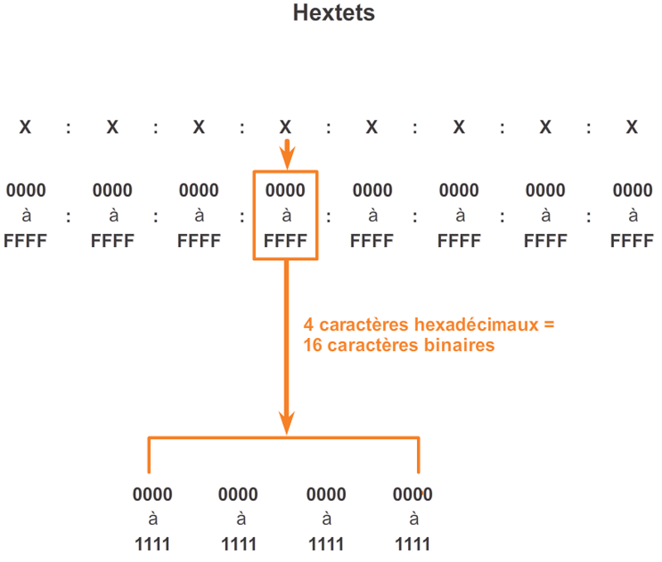
Conversions hexadécimales

Slide 12
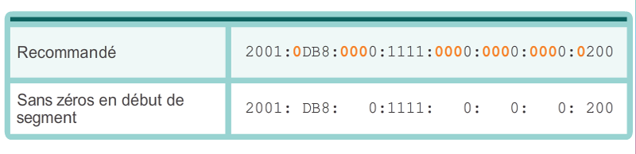
Omission des zéros en début de segment de 16 bits (ou d'hextet).

Slide 13
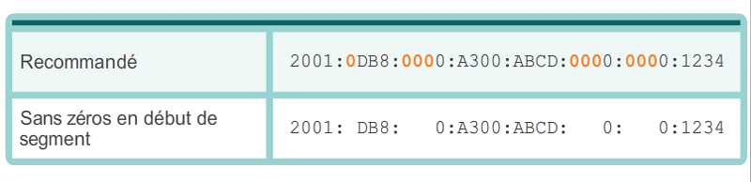
Omission des zéros en début de segment de 16 bits (ou d'hextet).

Slide 14

Omission des zéros en début de segment de 16 bits (ou d'hextet).

Slide 15
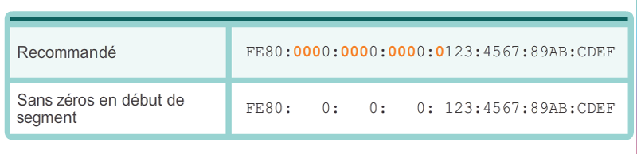
Omission des zéros en début de segment de 16 bits (ou d'hextet).

Slide 16
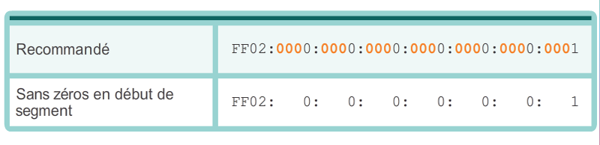
Omission des zéros en début de segment de 16 bits (ou d'hextet).

Slide 17
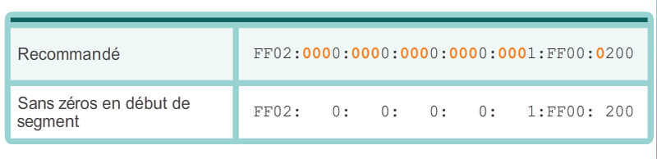
Omission des zéros en début de segment de 16 bits (ou d'hextet).

Slide 18
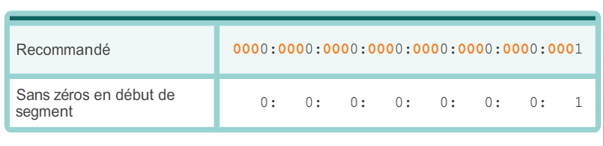
Omission des zéros en début de segment de 16 bits (ou d'hextet).

Slide 19

Omission des zéros en début de segment de 16 bits (ou d'hextet).

Slide 20
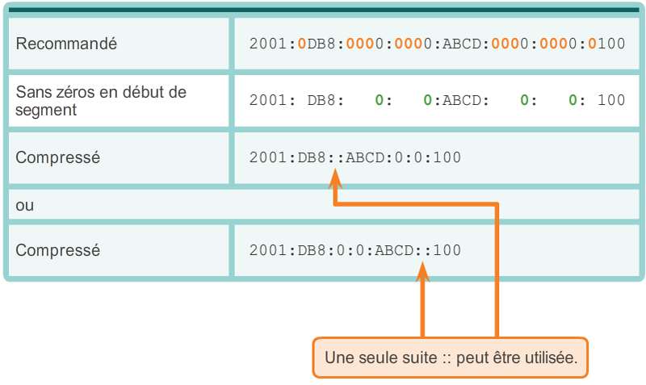

Slide 21
Une suite de
deux fois
deux-points (::)
ne peut être utilisée
qu’une seule fois
par adresse

Slide 22
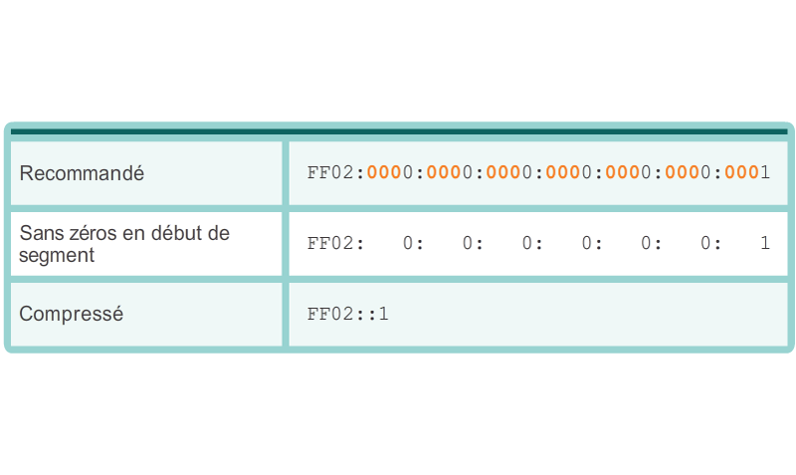

Slide 23
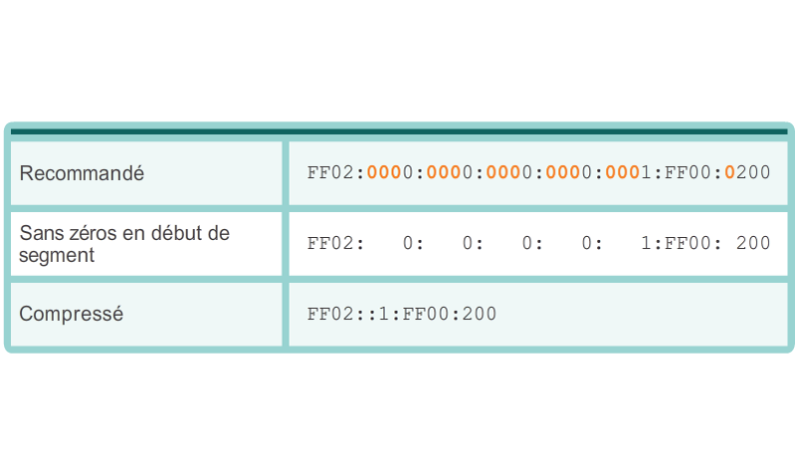

Slide 24
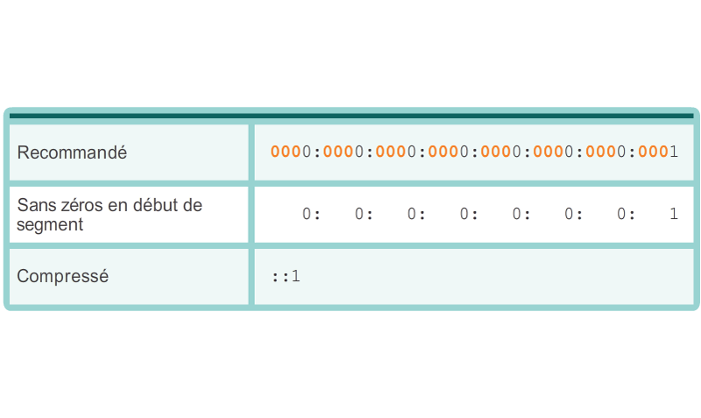

Slide 25


Slide 26
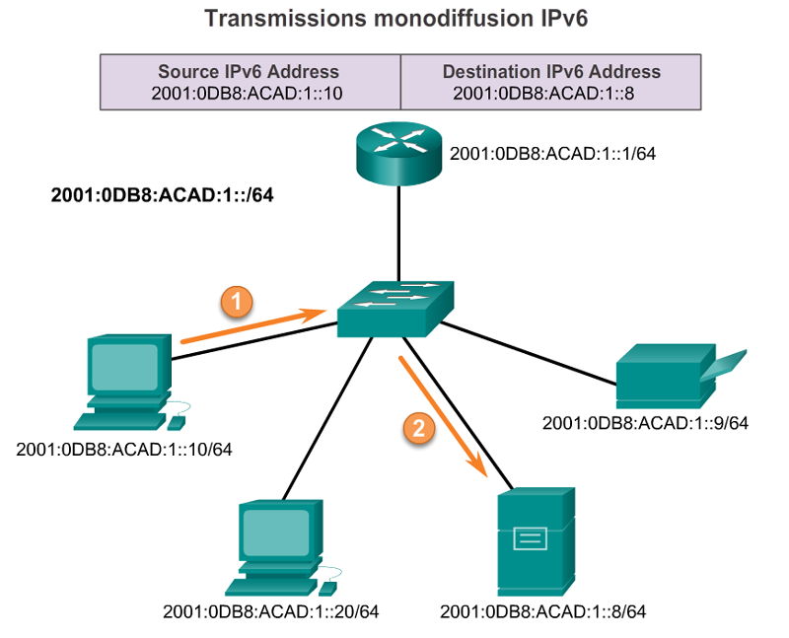
Une adresse source IPv6 doit être une adresse de monodiffusion.

Slide 27
L'adresse IP
192.168.1.10
et le masque de sous-réseau
255.255.255.0
Peuvent s’écrire grâce a la notation CIDR :
192.168.1.10/24.

Slide 28
Le protocole IPv6 n'utilise pas la notation décimale à point du masque de sous-réseau.
La longueur de préfixe est utilisée pour indiquer la partie réseau d'une adresse IPv6 à l'aide de la notation adresse IPv6/longueur de préfixe.
La longueur de préfixe peut aller de 0 à 128.

Slide 29
Il existe six types d'adresse de monodiffusion IPv6.
1- Monodiffusion globale
Une adresse de monodiffusion globale est similaire à une adresse IPv4 publique.
Ces adresses sont uniques au monde et routables sur Internet.
Les adresses de monodiffusion globale peuvent être statique ou dynamique.

Slide 30
Il existe six types d'adresse de monodiffusion IPv6.
2- Link-local
Les adresses link-local sont utilisées pour communiquer avec d'autres périphériques sur la même liaison locale.
Les adresses link-local sont confinées à une seule liaison.
Les routeurs ne transmettent aucun paquet avec une adresse source ou de destination link-local.
Les adresses link-local IPv6 se trouvent dans la plage FE80::/10.
/10 Indique que les 10 premiers bits sont 1111 1110 10xx xxxx.
Le premier hextet dispose d'une plage allant de 1111 1110 1000 0000 (FE80) à 1111 1110 1011 1111 (FEBF).
Les hôtes IPv6 créent une adresse link-local IPv6 même si aucune adresse de monodiffusion globale IPv6 n'a été attribuée aux périphériques.

Slide 31
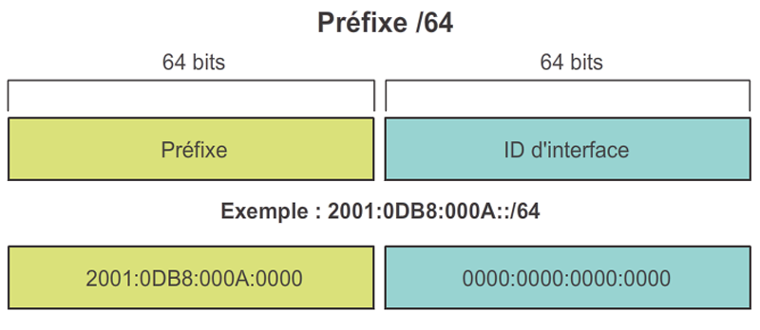

Slide 32
Il existe six types d'adresse de monodiffusion IPv6.
3- Bouclage
Une adresse de bouclage est utilisée par un hôte pour envoyer un paquet à lui-même.
Elle ne peut pas être attribuée à une interface physique.
L'adresse de bouclage IPv6 contient uniquement des 0, excepté le dernier bit.
Elle est donc notée ::1/128, ou simplement ::1 au format compressé.

Slide 33
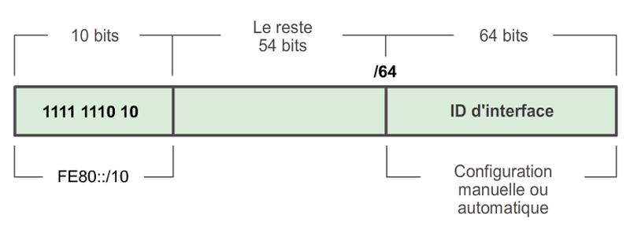

Slide 34
Il existe six types d'adresse de monodiffusion IPv6.
4- Adresse non spécifiée
C’est une adresse contenant uniquement des 0 et notée ::/128 ou simplement :: au format compressé.
Elle ne peut pas être attribuée à une interface.
Une adresse non spécifiée est utilisée comme adresse source lorsque le périphérique n'a pas encore d'adresse IPv6 permanente

Slide 35
Il existe six types d'adresse de monodiffusion IPv6.
5- Adresse locale unique
Des adresses locales uniques sont utilisées pour l'adressage local au sein d'un site ou entre un nombre limité de sites.
Ces adresses ne doivent pas être routables sur le réseau IPv6 global.
Les adresses locales uniques sont comprises entre FC00::/7 et FDFF::/7.

Slide 36
Il existe six types d'adresse de monodiffusion IPv6.
6- IPv4 intégré
Nous n’aborderons pas ceci dans ce cours.
Ces adresses sont utilisées pour faciliter la transition de l'IPv4 vers l'IPv6.

Slide 37
Il existe six types d'adresse de monodiffusion IPv6.
Les adresses de monodiffusion globale IPv6
Elles sont uniques au monde et routables (Internet IPv6).
Ces adresses sont équivalentes aux adresses publiques IPv4.
A ce jour, les seules adresses de monodiffusion globale qui sont attribués sont celles qui ont :
Les premiers bits a 001 ou 2000::/3 sont attribuées.
Soit 1/8e de l'espace d'adressage IPv6 total disponible

Slide 38
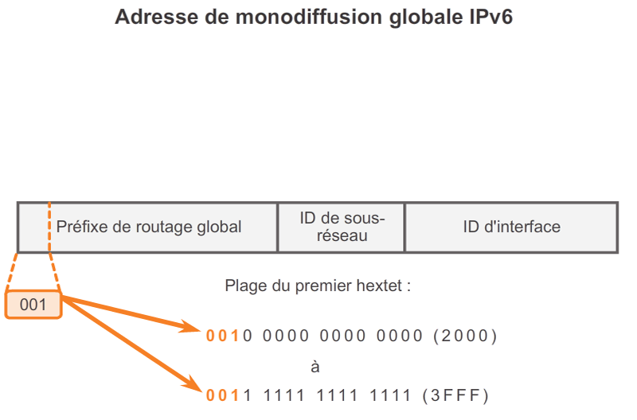
Structure et la plage d'adresses de monodiffusion globale.

Slide 39
Préfixe de routage global
Le préfixe de routage global est le préfixe ou la partie réseau de l'adresse attribué(e) par le fournisseur (par exemple un FAI) à un client ou à un site.
Actuellement, les RIR attribuent le préfixe global de routage /48 aux clients.
Ces clients incluent tous les clients potentiels, des réseaux d'entreprise aux réseaux particuliers.

Slide 40
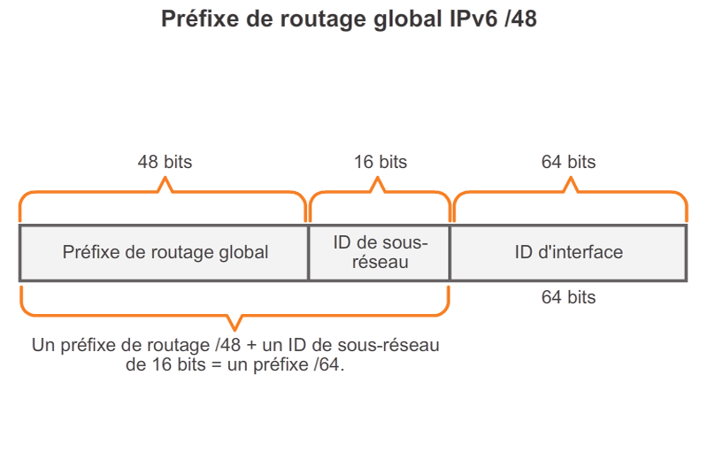

Slide 41
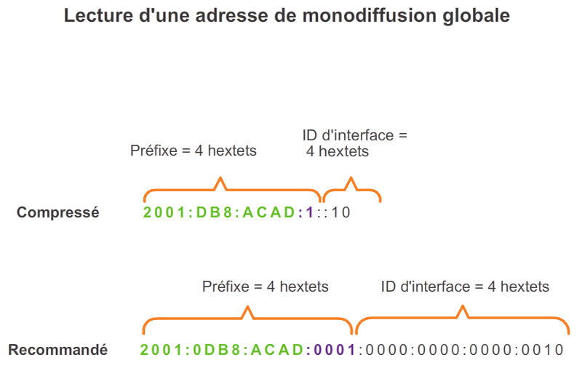

Slide 42
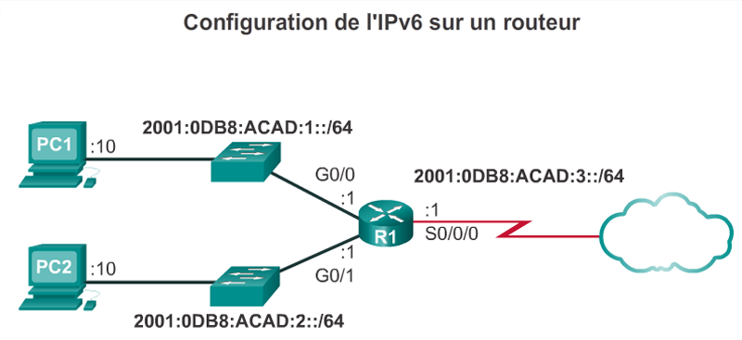
Configuration de l’IPv6 sur un routeur

Slide 43
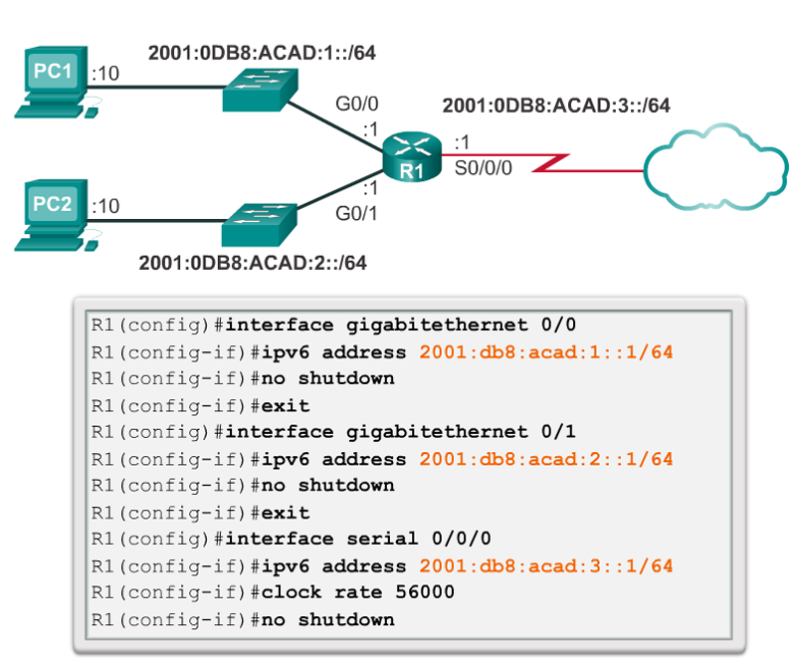
Configuration de l’IPv6 sur un routeur

Slide 44
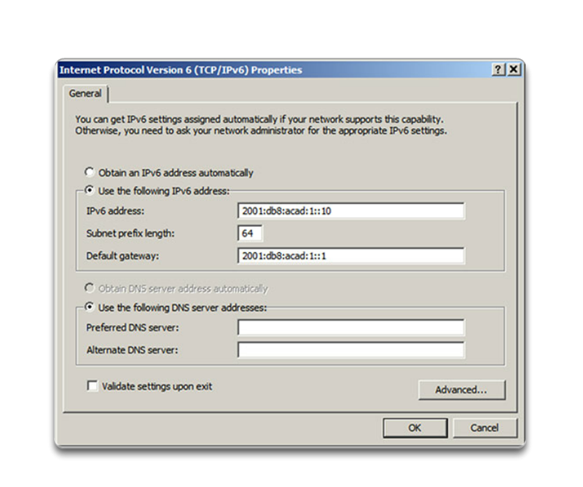
Exemple de configuration IPv6 sous Windows.

Slide 45
Configuration automatique des adresses sans état
(SLAAC -StateLess Address Autoconfiguration)
La configuration automatique des adresses sans état (SLAAC) permet à un périphérique d'obtenir
son préfixe
la longueur de préfixe
l'adresse de la passerelle par défaut depuis un routeur IPv6
et cela, sans l'intervention d'un serveur DHCPv6.

Slide 46
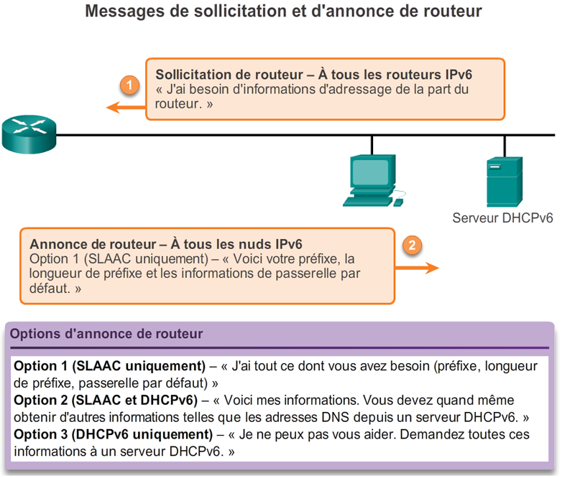
Lorsqu'un routeur IPv6 reçoit un message de sollicitation, il répond immédiatement en envoyant un message d'annonce de routeur.

Slide 47
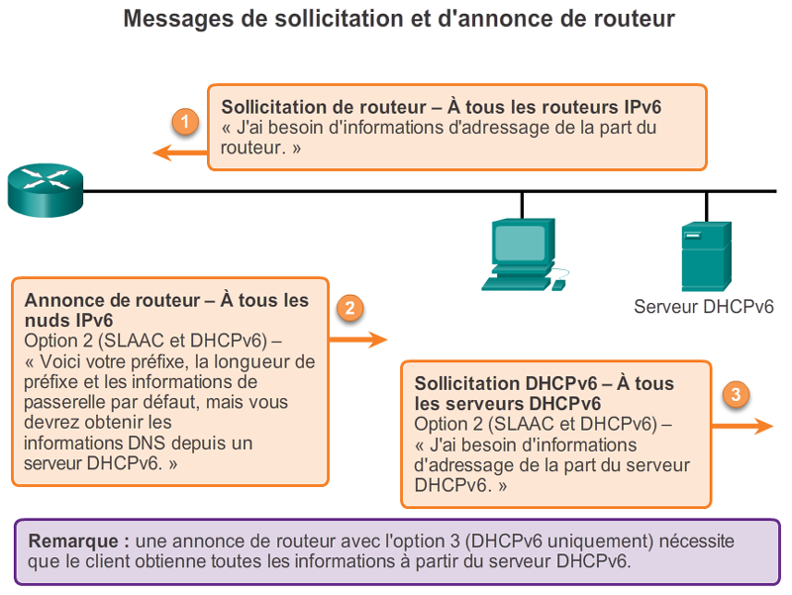

Slide 48
Un routeur IPv6 est un routeur qui
transfère les paquets IPv6 entre les réseaux
peut être configuré avec des routes IPv6 statiques ou dynamique
envoie des messages d'annonce de routeur ICMPv6.

Slide 49
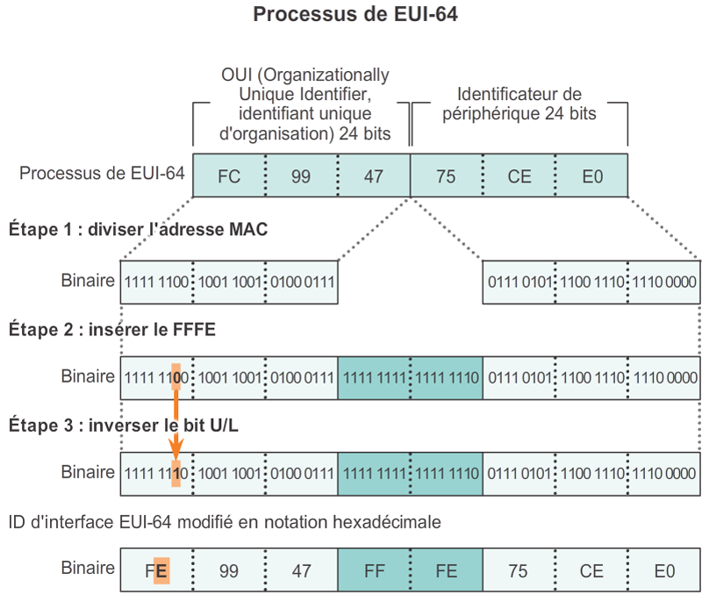

Slide 50
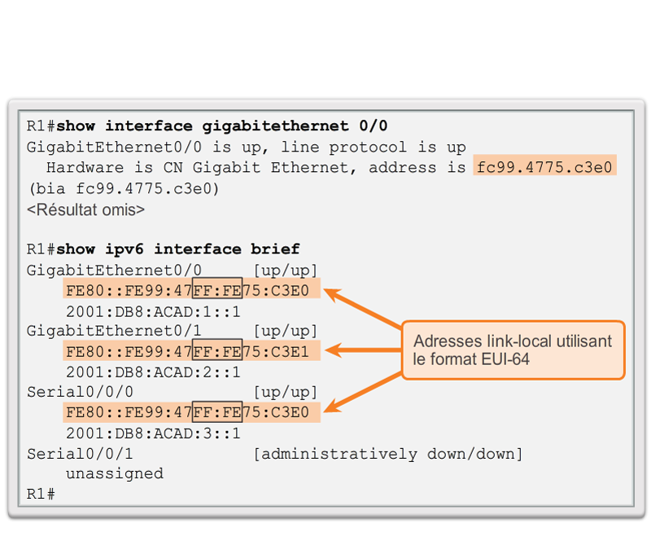

Slide 51
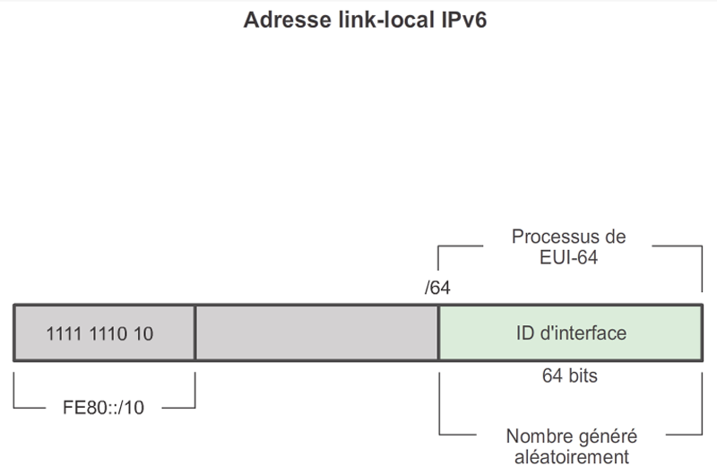

Slide 52
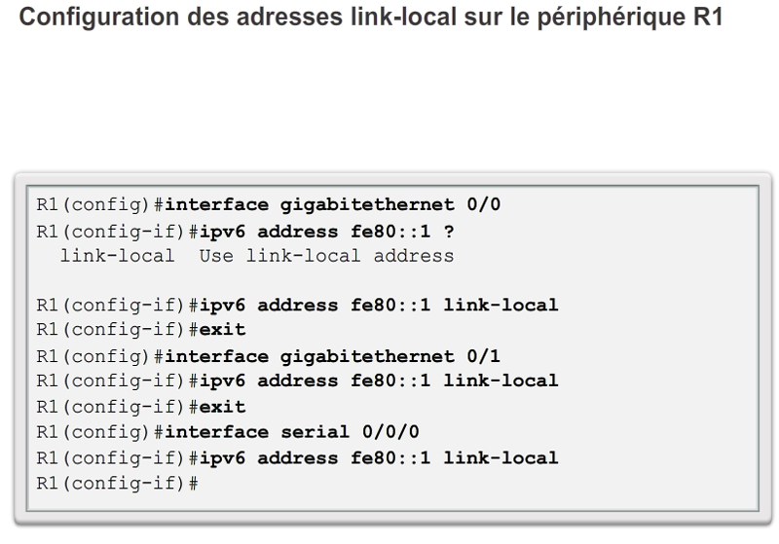

Slide 53
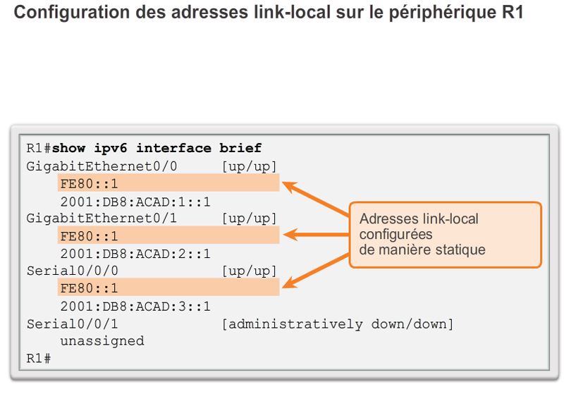

Slide 54
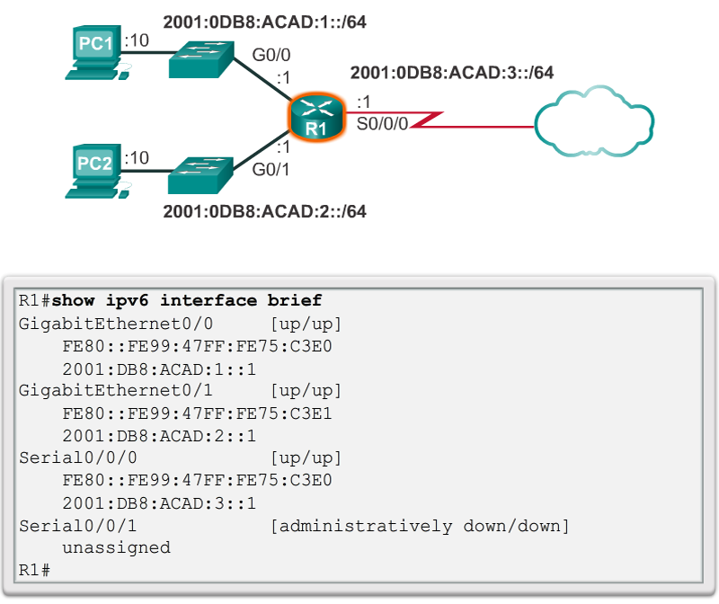

Slide 55
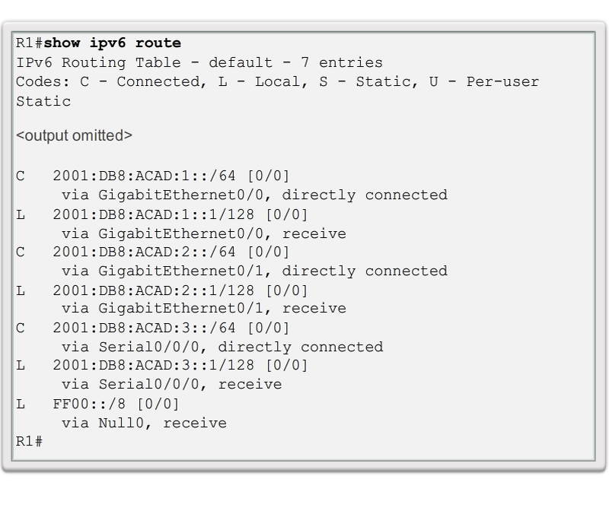

Slide 56
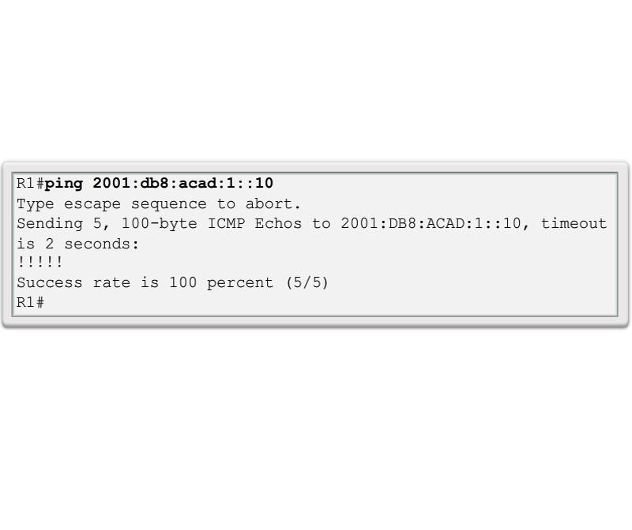

Slide 57
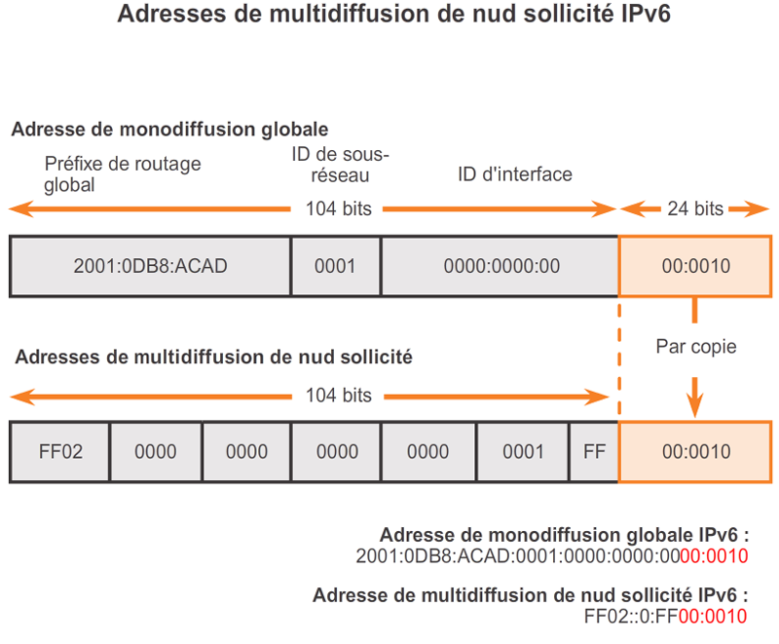

Slide 58
Une adresse de multidiffusion
est en grande partie semblable
à une
adresse de diffusion IPv4.

Slide 59
Une adresse de multidiffusion de nœud sollicité est une adresse
correspondant
uniquement aux
24 derniers bits
de l'adresse
de monodiffusion globale IPv6
d'un périphérique.

Slide 60
Une adresse IPv6 se compose de 128 bits.
Elle se présente le plus souvent sous la forme de 32 caractères hexadécimaux.
Chaque caractère hexadécimal est l’équivalent de 4 bits (4 x 32 = 128).
Une adresse hôte IPv6 non abrégée
2001:0DB8:0001:0000:0000:0000:0000:0001

Slide 61
Un hextet est la version IPv6 hexadécimale d’un octet IPv4.
Une adresse IPv4 fait 4 octets de long et est séparée par des points.
Une adresse IPv6 fait 8 hextets de long et est séparée par des signes deux-points.
Une adresse IPv4 fait 4 octets et est généralement écrite ou affichée en notation décimale.
255.255.255.255

Slide 62
Une adresse IPv6 fait 8 octets et est généralement écrite ou affichée en notation hexadécimale.
FFFF:FFFF:FFFF:FFFF:FFFF:FFFF:FFFF:FFFF

Slide 63
Dans une adresse IPv4, chaque octet individuel comporte 8 chiffres binaires (bits).
Quatre octets correspondent à une adresse IPv4 32 bits.
11111111 soit 255
11111111.11111111.11111111.11111111 Soit 255.255.255.255

Slide 64
Dans une adresse IPv6, chaque hextet individuel fait 16 bits de long.
Huit hextets correspondent à une adresse IPv6 de 128 bits.
1111111111111111 = FFFF
1111111111111111.1111111111111111.1111111111111111.1111111111111111. 1111111111111111.1111111111111111.1111111111111111.1111111111111111 = FFFF:FFFF:FFFF:FFFF:FFFF:FFFF:FFFF:FFFF

Slide 65
Si l’adresse IPv6 contient tous les zéros dans le hextet à l’extrême gauche,
l’adresse est probablement une adresse de bouclage.
0000:0000:0000:0000:0000:0000:0000:0001 = adresse de bouclage
::1 = adresse de bouclage abrégée

Slide 66
Type d’adresse IPv6 :
Adresse de bouclage 0000 à 00FF
N’importe quelle adresse, adresse non spécifiée ou adresse compatible IPv4

Slide 67
Type d’adresse IPv6 :
Adresse de monodiffusion globale 2000 à 3FFF
(Adresse routable dans une plage d’adresses actuellement distribuée par l’IANA [Internet Assigned Numbers Authority])

Slide 68
Type d’adresse IPv6 :
Liaison locale FE80 à FEBF
(Adresse de monodiffusion qui identifie l’ordinateur hôte du réseau local)

Slide 69
Type d’adresse IPv6 :
Adresse locale unique FC00 à FCFF
(Adresse de monodiffusion qui peut être attribuée à un hôte pour l’identifier comme faisant partie d’un sous-réseau spécifique du réseau local)

Slide 70
Type d’adresse IPv6 :
Adresse de multidiffusion FF00 à FFFF

Slide 71
Exercices
8.2.5.3 Packet Tracer : configuration de l'adressage IPv6
8.2.5.4 Travaux pratiques - Identifier les adresses IPv6
8.3.2.5 Packet Tracer : vérifier l'adressage IPv4 et IPv6
8.3.2.7 Travaux pratiques – Tester la connectivité réseau à l'aide de requêtes ping et de Traceroute
8.3.2.8 Packet Tracer : résoudre les problèmes d'adressage IPv4 et IPv6

